Slide 1
Koa技术分享
——刘磊

Slide 2
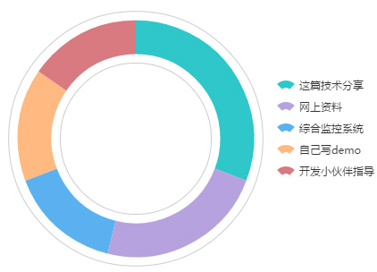
写在前面
Koa学习组成

Slide 3
写在前面
Koa ['kəʊə] next generation web framework for node.js
var app = koa() app.use(function *(next) { /* this.req... */ /* this.res... */ yield next /* will back */ }) app.use(function *(next) { /* ... */ this.body = 'Hello World\n' /* not res.send('Hello World\n') */ }) app.listen(3000)
砍掉业务功能逻辑，API 简洁，实用
完美的异步流程控制（异常处理）来组合业务逻辑
级联模式处理流程复杂
中间件模式，对第三方暴露太多

Slide 4
目录
第一部分：使用Koa搭建Web项目流程
第二部分：异步编程
第三部分：Koa中涉及但本次没有讲的问题

Slide 5
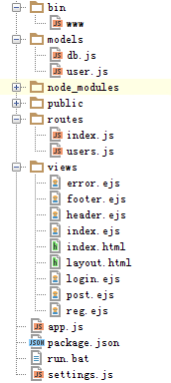
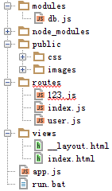
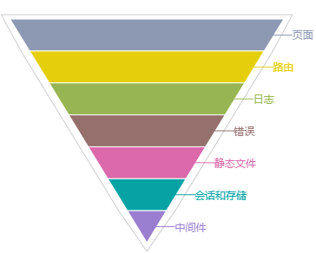
使用Koa搭建Web项目流程—Koa项目创建
Web项目基本构成
Express
Koa
用npm init来初始化一个package.json

Slide 6
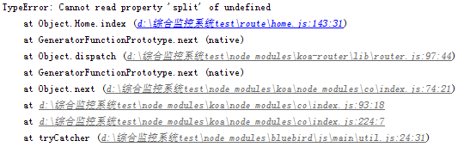
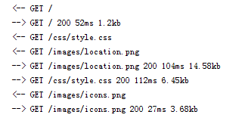
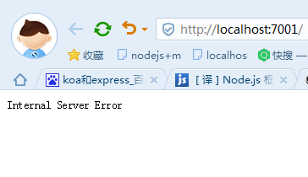
使用Koa搭建Web项目流程—Koa日志和错误处理
日志
错误
Koa-logger
Koa-onerror
var koa = require('koa'); var logger = require('koa-logger');
var app = koa(); app .use(logger());
app.listen(3000,function(){ console.log("now listening on port 3000"); });
var Koa = require('Koa'); var app = Koa(); app.on('error', function(err,ctx){ console.log(err); }); app.listen(3000);
var Koa = require('Koa'); var app = Koa(); var onerror = require('Koa-onerror'); onerror(app); app.listen(3000);

Slide 7
使用Koa搭建Web项目流程—Koa静态文件指定和ejs模版使用
静态文件指定
ejs模版使用
Koa-static
Koa-ejs
var Koa = require('Koa'); var app = Koa(); var staticServer = require('Koa-static'); var path = require('path'); app.use(staticServer(path.join(__dirname,'public'))); app.listen(3000);
var Koa = require('Koa'); var path = require('path'); var render = require('Koa-ejs'); var app = Koa(); render(app, { root: path.join(__dirname, 'views'), layout: '__layout', viewExt: 'html', cache: false, debug: true }); app.use(function *(){ yield this.render('index',{layout:false}); }); app.listen(3000);
应用：
<img src="images/location.png" class="img-responsive" alt=""/>
好处：
引用的时候直接去该目录下寻找资源，会减少一些消耗。
天兵系统

Slide 8




使用Koa搭建Web项目流程—路由
路由是什么？它是干什么的？
休息一下！
唉，这世界肿么这么多大神啊，让我们这种diao丝怎么活啊！
唉，这世界肿么都是美女啊，让我们这种人怎么活啊！
世界没有美女，可怎么活啊！
看了半天代码你们不累吗？

Slide 9
使用Koa搭建Web项目流程—路由
web应用少了路由怎么活？
路由是干什么的？
路由怎么写？
路由中间件
在很多场景中，我们的服务器都需要跟用户的浏览器打交道，如表单提交。
表单提交到服务器一般都使用GET/POST请求。
我们把这些请求提交给路由，随后路由根据这些请求和请求中带有的参数来执行相应的代码。
Koa个极简的web框架，简单到连路由模块都没有配备。自己手写路由是这样的：
app.use(function *(){ //我是首页 if(this.path==='/'){ } });
使用更加强大的路由中间件，Koa中设置路由一般安装Koa-router，Koa-router支持五种方法 router.get() router.post() router.put() router.del() router.patch() GET方法举例(时间关系更多的路由知识参考文档) var app = require('Koa')(); var Router = require('Koa-router'); var myRouter = new Router(); myRouter.get('/', function *(next) { yield this.render('index',{layout:false}); }); app.use(myRouter.routes()); app.listen(3000);

Slide 10


使用Koa搭建Web项目流程—中间件
概念和使用
原理
app.use()
app.listen()
中间件4
收到请求
发送响应
中间件3
… …
中间件2
路由
日志
错误
中间件1
app .use(logger()) //日志中间件 .use(serve(__dirname + ‘/public’)) //静态文件指定中间件 .use(router.routes()) //路由中间件 .use(router.allowedMethods()); //路由中间件
Middlewares[]

Slide 11
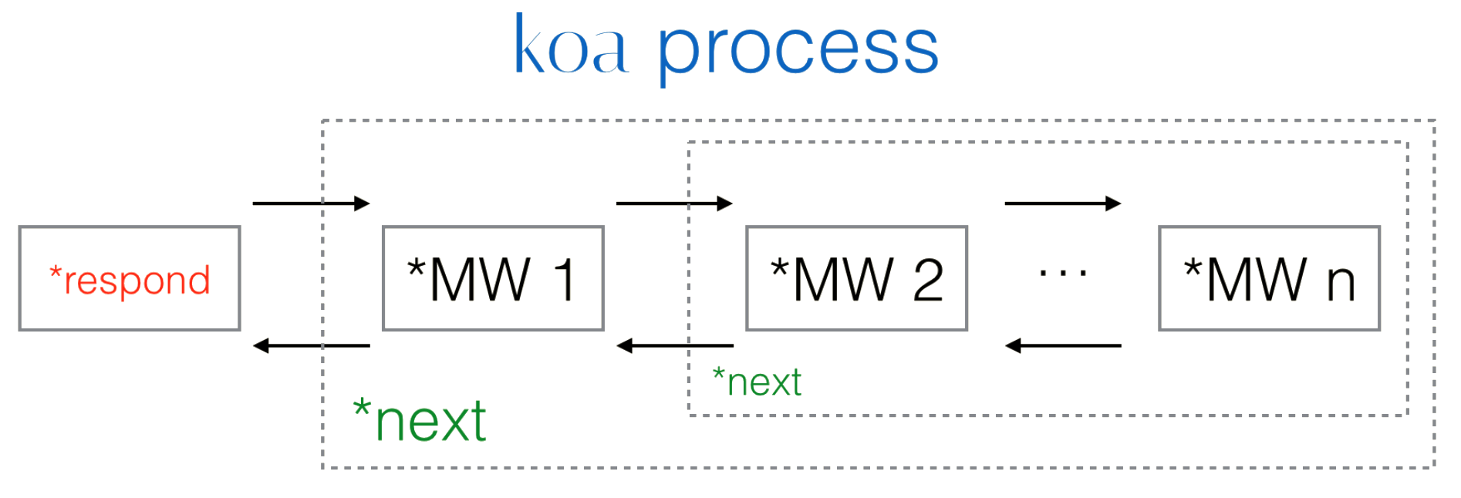
使用Koa搭建Web项目流程—中间件

Slide 12
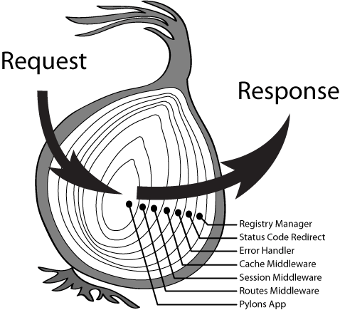
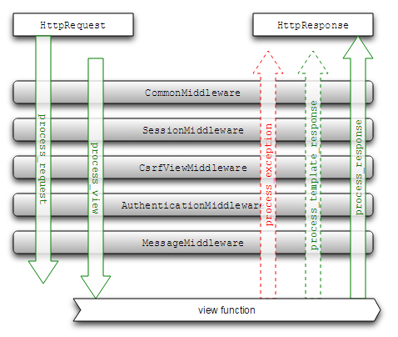
使用Koa搭建Web项目流程—中间件
var koa = require('koa'); var app = koa(); // x-response-time app.use(function *(next){ // (1) 进入路由 var start = new Date; yield next; // (5) 再次进入 x-response-time 中间件，记录2次通过此中间件「穿越」的时间 var ms = new Date - start; this.set('X-Response-Time', ms + 'ms'); // (6) 返回 this.body }); // logger app.use(function *(next){ // (2) 进入 logger 中间件 var start = new Date; yield next; // (4) 再次进入 logger 中间件，记录2次通过此中间件「穿越」的时间 var ms = new Date - start; console.log('%s %s - %s', this.method, this.url, ms); }); // response app.use(function *(){ // (3) 进入 response 中间件，没有捕获到下一个符合条件的中间件，传递到 upstream this.body = 'Hello World'; }); app.listen(3000);

Slide 13
目录
第一部分：使用Koa搭建Web项目流程
第二部分：异步编程
第三部分：Koa中涉及但本次没有讲的问题

Slide 14
异步编程—简介
这里只是简单介绍，后续可以作为一个专题来讲
Generator函数
Co库使用
function* Gen(a){ var b = yield a; console.log(b); var c = yield b; yield c; } var g = Gen(1); console.log(g.next(2)); console.log(g.next(3)); console.log(g.next(4)); console.log(g.next());
co 最大的好处就是能让你把异步的代码流程用同步的方式写出来
var co = require('co'); var moment = require('moment'); var gen = function* (){ var test1 = setTimeout(function(){ console.log("1"); console.log(moment().format("YYYY-MM-DD HH:mm:ss")); },3000); var test2 = setTimeout(function(){ console.log("2"); console.log(moment().format("YYYY-MM-DD HH:mm:ss")); },2000); }; co(gen);
{ value: 1, done: false }
3
{ value: 3, done: false }
{ value: 4, done: false }
{ value: undefined, done: true }
2
2016-01-10 19:22:27
1
2016-01-10 19:22:28

Slide 15
异步编程—Koa 中间件机制实现原理
var co = require('co'); function SimpleKoa(){ this.middlewares = []; } SimpleKoa.prototype = { //注入个中间件 use: function(gf){ this.middlewares.push(gf); }, //执行中间件 listen: function(){ this._run(); }, _run: function(){ var ctx = this; var middlewares = ctx.middlewares; return co(function *(){ var prev = null; var i = middlewares.length; //从最后一个中间件到第一个中间件的顺序开始遍历 while (i--){ //prev 将前面一个中间件传递给当前中间件 prev = middlewares[i].call(ctx, prev); } //执行第一个中间件 yield prev; }); } };
var app = new SimpleKoa();
app.use(function *(next){ this.body = '1'; yield next; this.body += '5'; console.log(this.body); });
app.use(function *(next){ this.body += '2'; yield next; this.body += '4‘; });
app.use(function *(next){ this.body += '3'; });
app.listen();
大家有没有发现个问题，
Koa 中 generator 的用法与上页 demo 演示的用法有非常大得差异，
那是因为 Koa 中的 generator 使用了 co 进行了封装。
为什么中间件从上到下执行完后，可以从下到上执行 yield next 后的逻辑？
实现一个简单的Koa框架，名字叫 SimpleKoa。

Slide 16
目录
第一部分：使用Koa搭建Web项目流程
第二部分：异步编程
第三部分：Koa中涉及但本次没有讲的问题

Slide 17
Koa中涉及但本次没有讲的问题
var mongoose = require('mongoose'); // 引入 mongoose 模块 mongoose.connect('mongodb://localhost/blog'); // 然后连接对应的数据库：mongodb://localhost/test // 其中，前面那个 mongodb 是 protocol scheme 的名称；localhost 是 mongod 所在的地址； // 端口号省略则默认连接 27017；blog是数据库的名称 // mongodb 中不需要建立数据库，当你需要连接的数据库不存在时，会自动创建一个出来。 module.exports = mongoose; // 导出 mongoose 模块 var mongoose = require('../modules/db'); // 引入 mongoose 模块 var User = mongoose.model('User',{ name: {type: String, match: /^(\w)+(\.\w+)*@(\w)+((\.\w+)+)$/}, password: String }); //创建了一个名为 User 的 model var user1 = new User({name:'196887298@qq.com'}); user1.password = 'a5201314'; user1.save(function(err){ if(err){ console.log("save successful"); } });
1、Koa中的cookie和session（后续卢毅详细讲解）
cookie和session的使用，是因为Http是一种无状态性的协议。
保存用户状态信息的一种方法或手段，Session 与 Cookie 的
作用都是为了保持访问用户与后端服务器的交互状态。
2、Koa中nosql（后续技术分享会详细讲解）
mongodb是一个基于文档的非关系型数据库，
所有数据是从磁盘上进行读写的，其优势在于查询功能比较强
大，能存储海量数据。
redis是内存型数据库，数据保存在内存中，通过tcp直接
存取，优势是速度快，并发高，缺点是数据类型有限，查询功
能不强，一般用作缓存。

Slide 18



